Slide 1
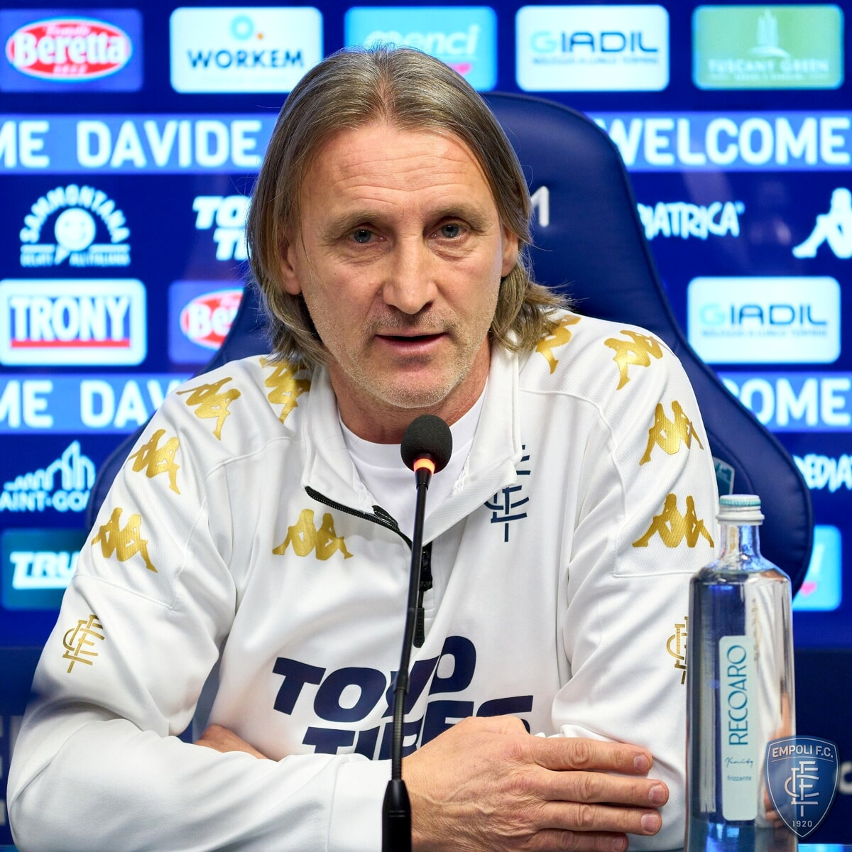
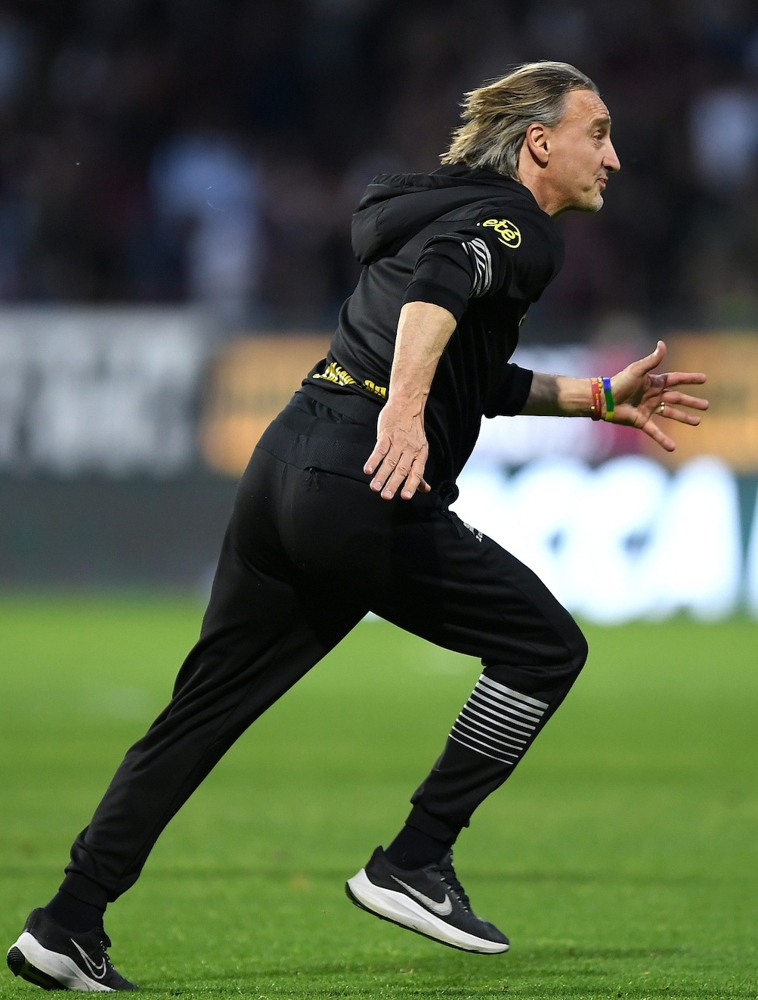
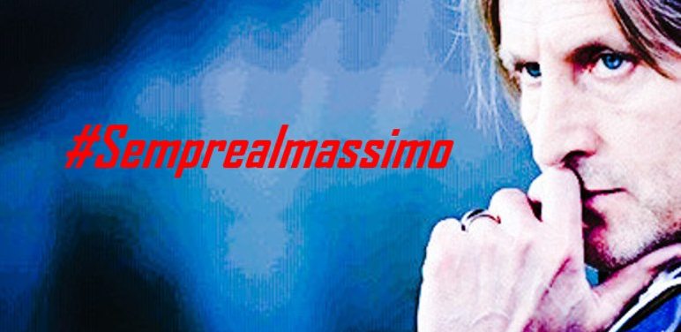

  Davide Nicola
  Davide Nicola

Slide 2


  Davide Nicola
  Davide Nicola

Slide 3




È stato un difensore di buon livello.
È marito e padre di cinque figli,
il secondogenito Alessandro,
perso a seguito di un incidente stradale
a soli 14 anni.
Ha salvato il Crotone in maniera incredibile
ed ha mantenuto la promessa
di attraversare l'Italia in bicicletta.
A Salerno è stato il principale protagonista
di un'altra rimonta impossibile
con quel famoso 7% di possibilità di salvezza poi diventata certezza.
#Semprealmassimo

Slide 4
Anche ad Empoli è stato preso
a campionato in corso
e sta facendo un lavoro encomiabile.
È un appassionato di libri, di filosofia,
allena costantemente
mente e corpo.
È indubbiamente un personaggio
fuori dal comune
nonché un allenatore diverso dagli altri.
#Semprealmassimo

Slide 5
È stato votato come miglior allenatore
della Serie A della stagione 2021/2022.
Le sue conferenze stampa, spesso,
sono toccanti e trasmettono
una carica emotiva indescrivibile.
Buon compleanno
all'allenatore dei miracoli,
specializzato in rimonte impossibili.
#Semprealmassimo

Slide 6
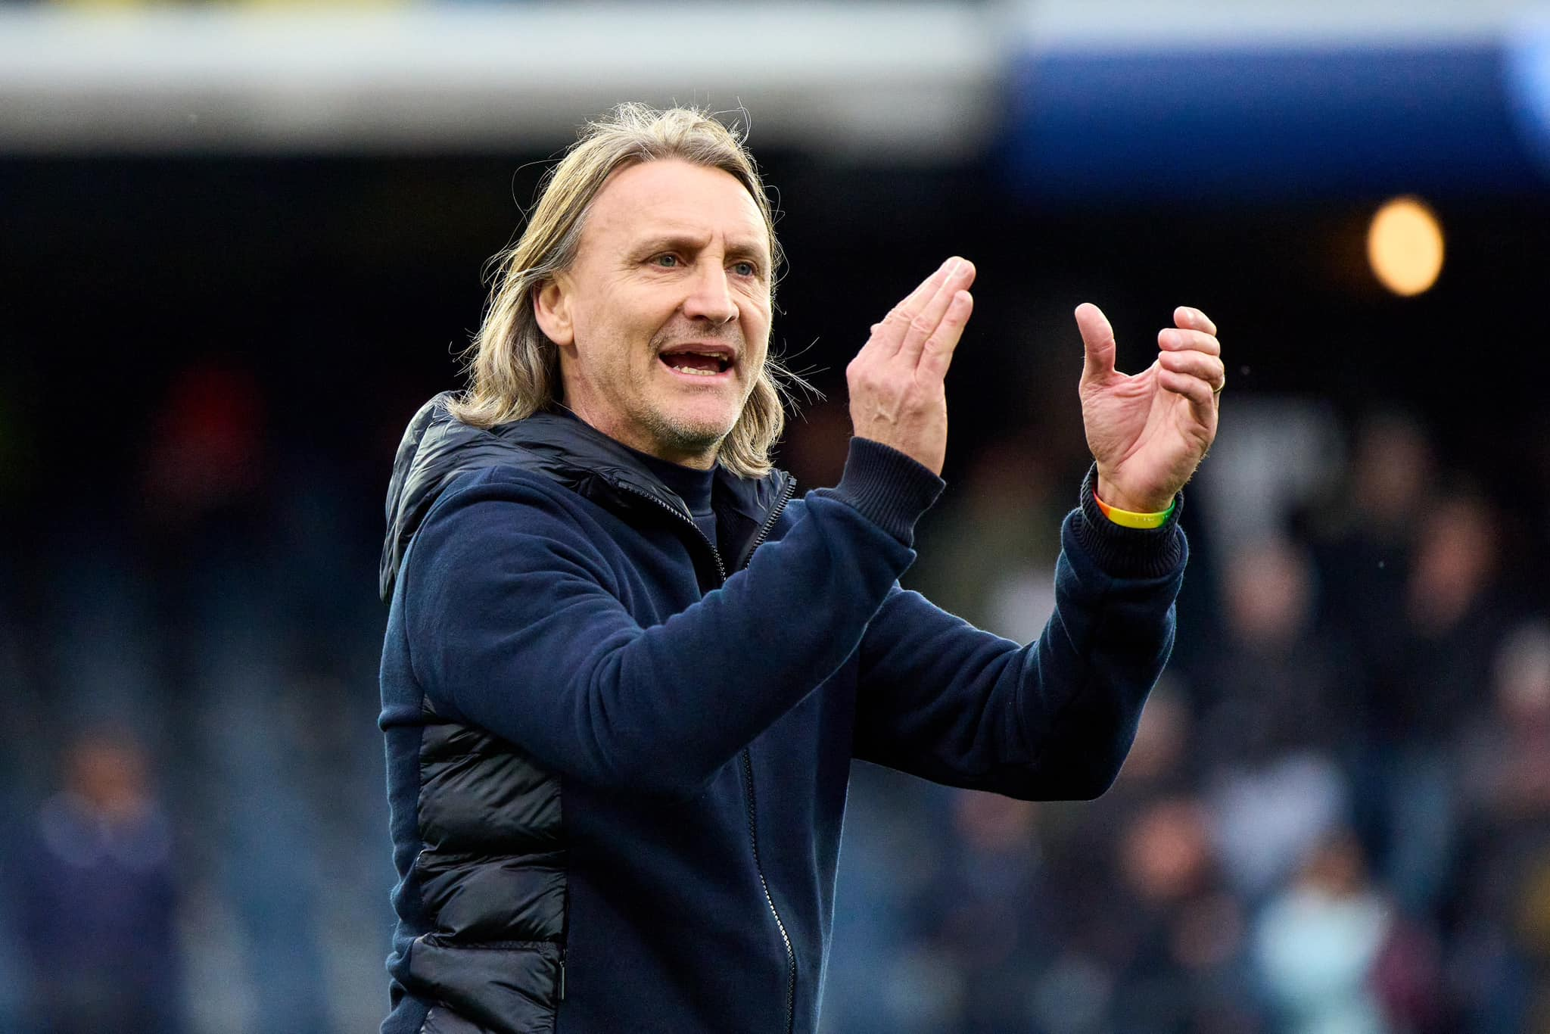

Dopo la sconfitta
► C A G L I A R I:
Anche oggi, nonostante non sia andata come speravamo,
abbiamo mostrato
GRINTA,
ORGANIZZAZIONE E
DETERMINAZIONE
da vendere.
Questo atteggiamento
è la nostra forza:
siamo una gruppo
che non molla.
Reset e ripartiamo
come sempre.
#Semprealmassimo
#Semprealmassimo

Slide 7
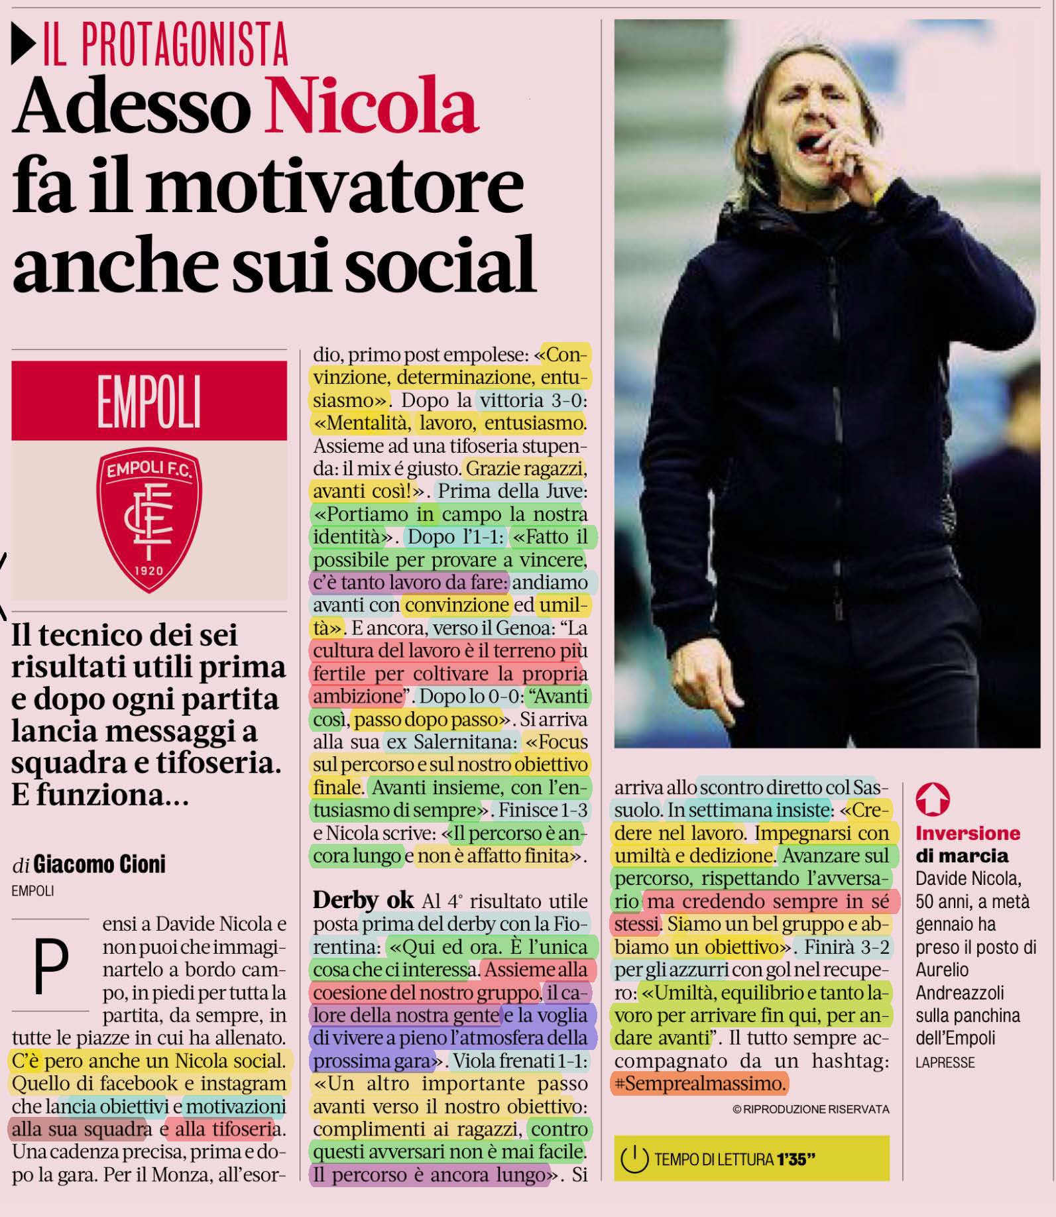
#Semprealmassimo
29 febbraio 2024

Slide 8

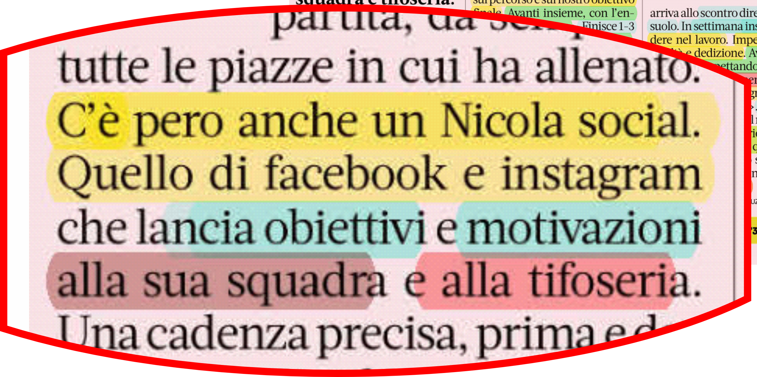
Obiettivi
& Motivazioni
Nicola
MOTIVATORE
Squadra & Tifoseria
#Semprealmassimo
SORPRESA

Slide 9
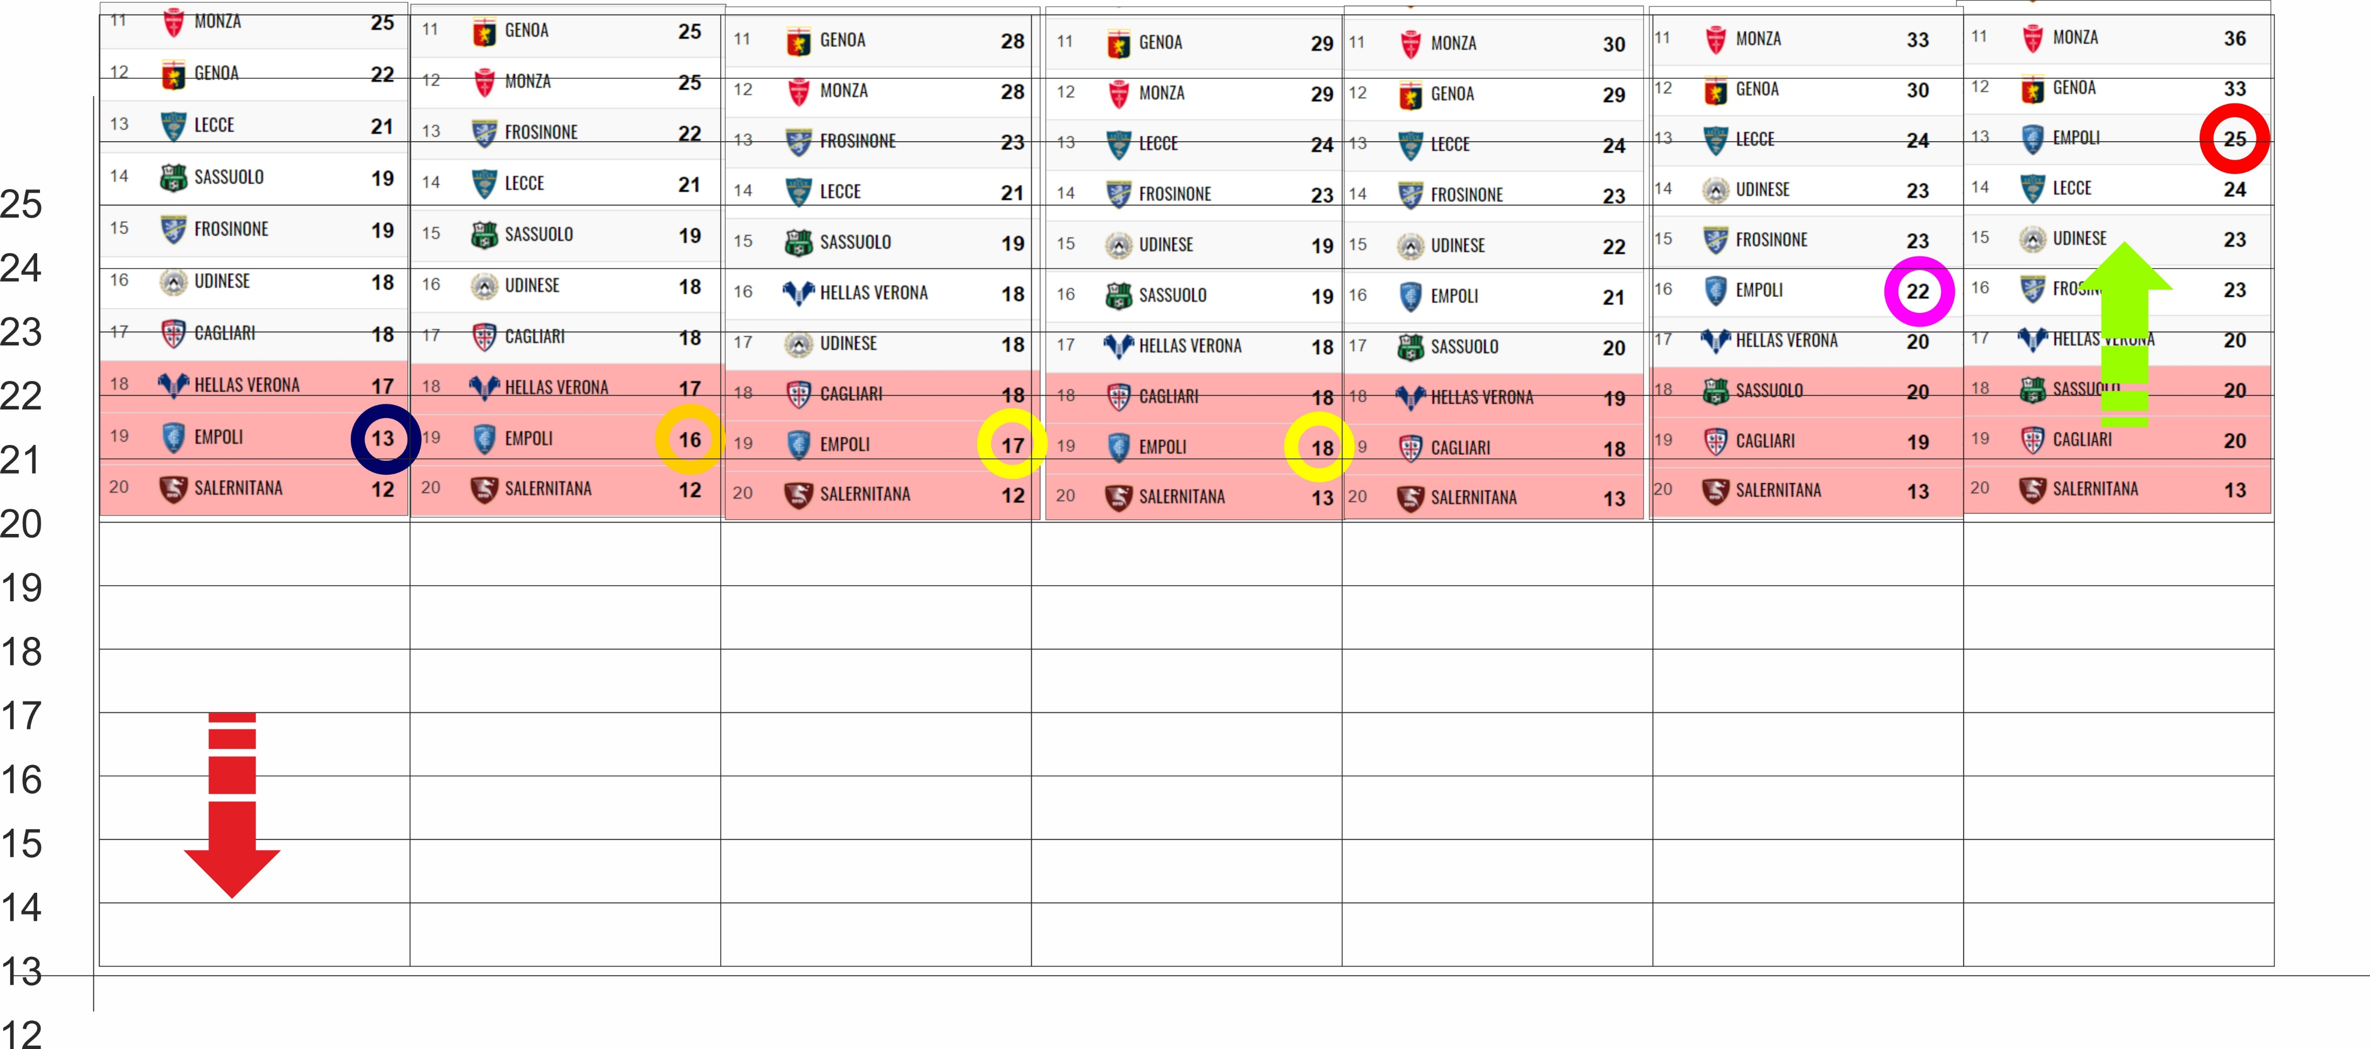
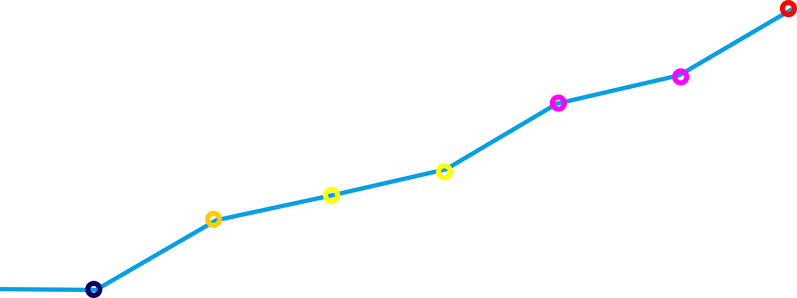
RISULTATI
#Semprealmassimo
xchè ne Parliamo ?

Slide 10

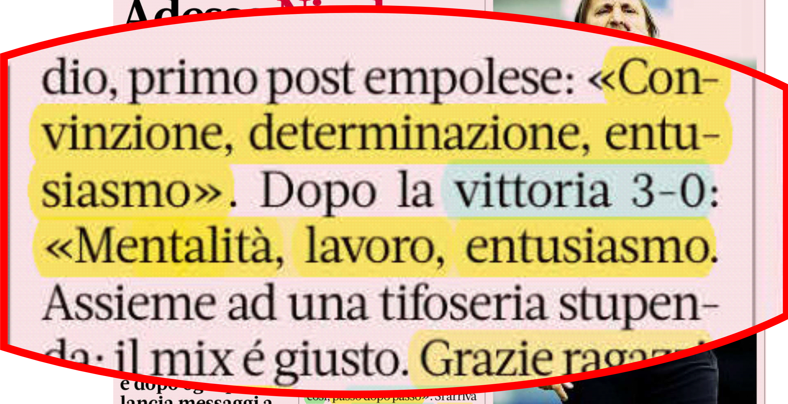


• CONVINZIONE
• DETERMINAZIONE
• ENTUSIAMO
• MENTALITÀ
• LAVORO
• ENTUSIAMO
#Semprealmassimo
Prima Gara

Slide 11
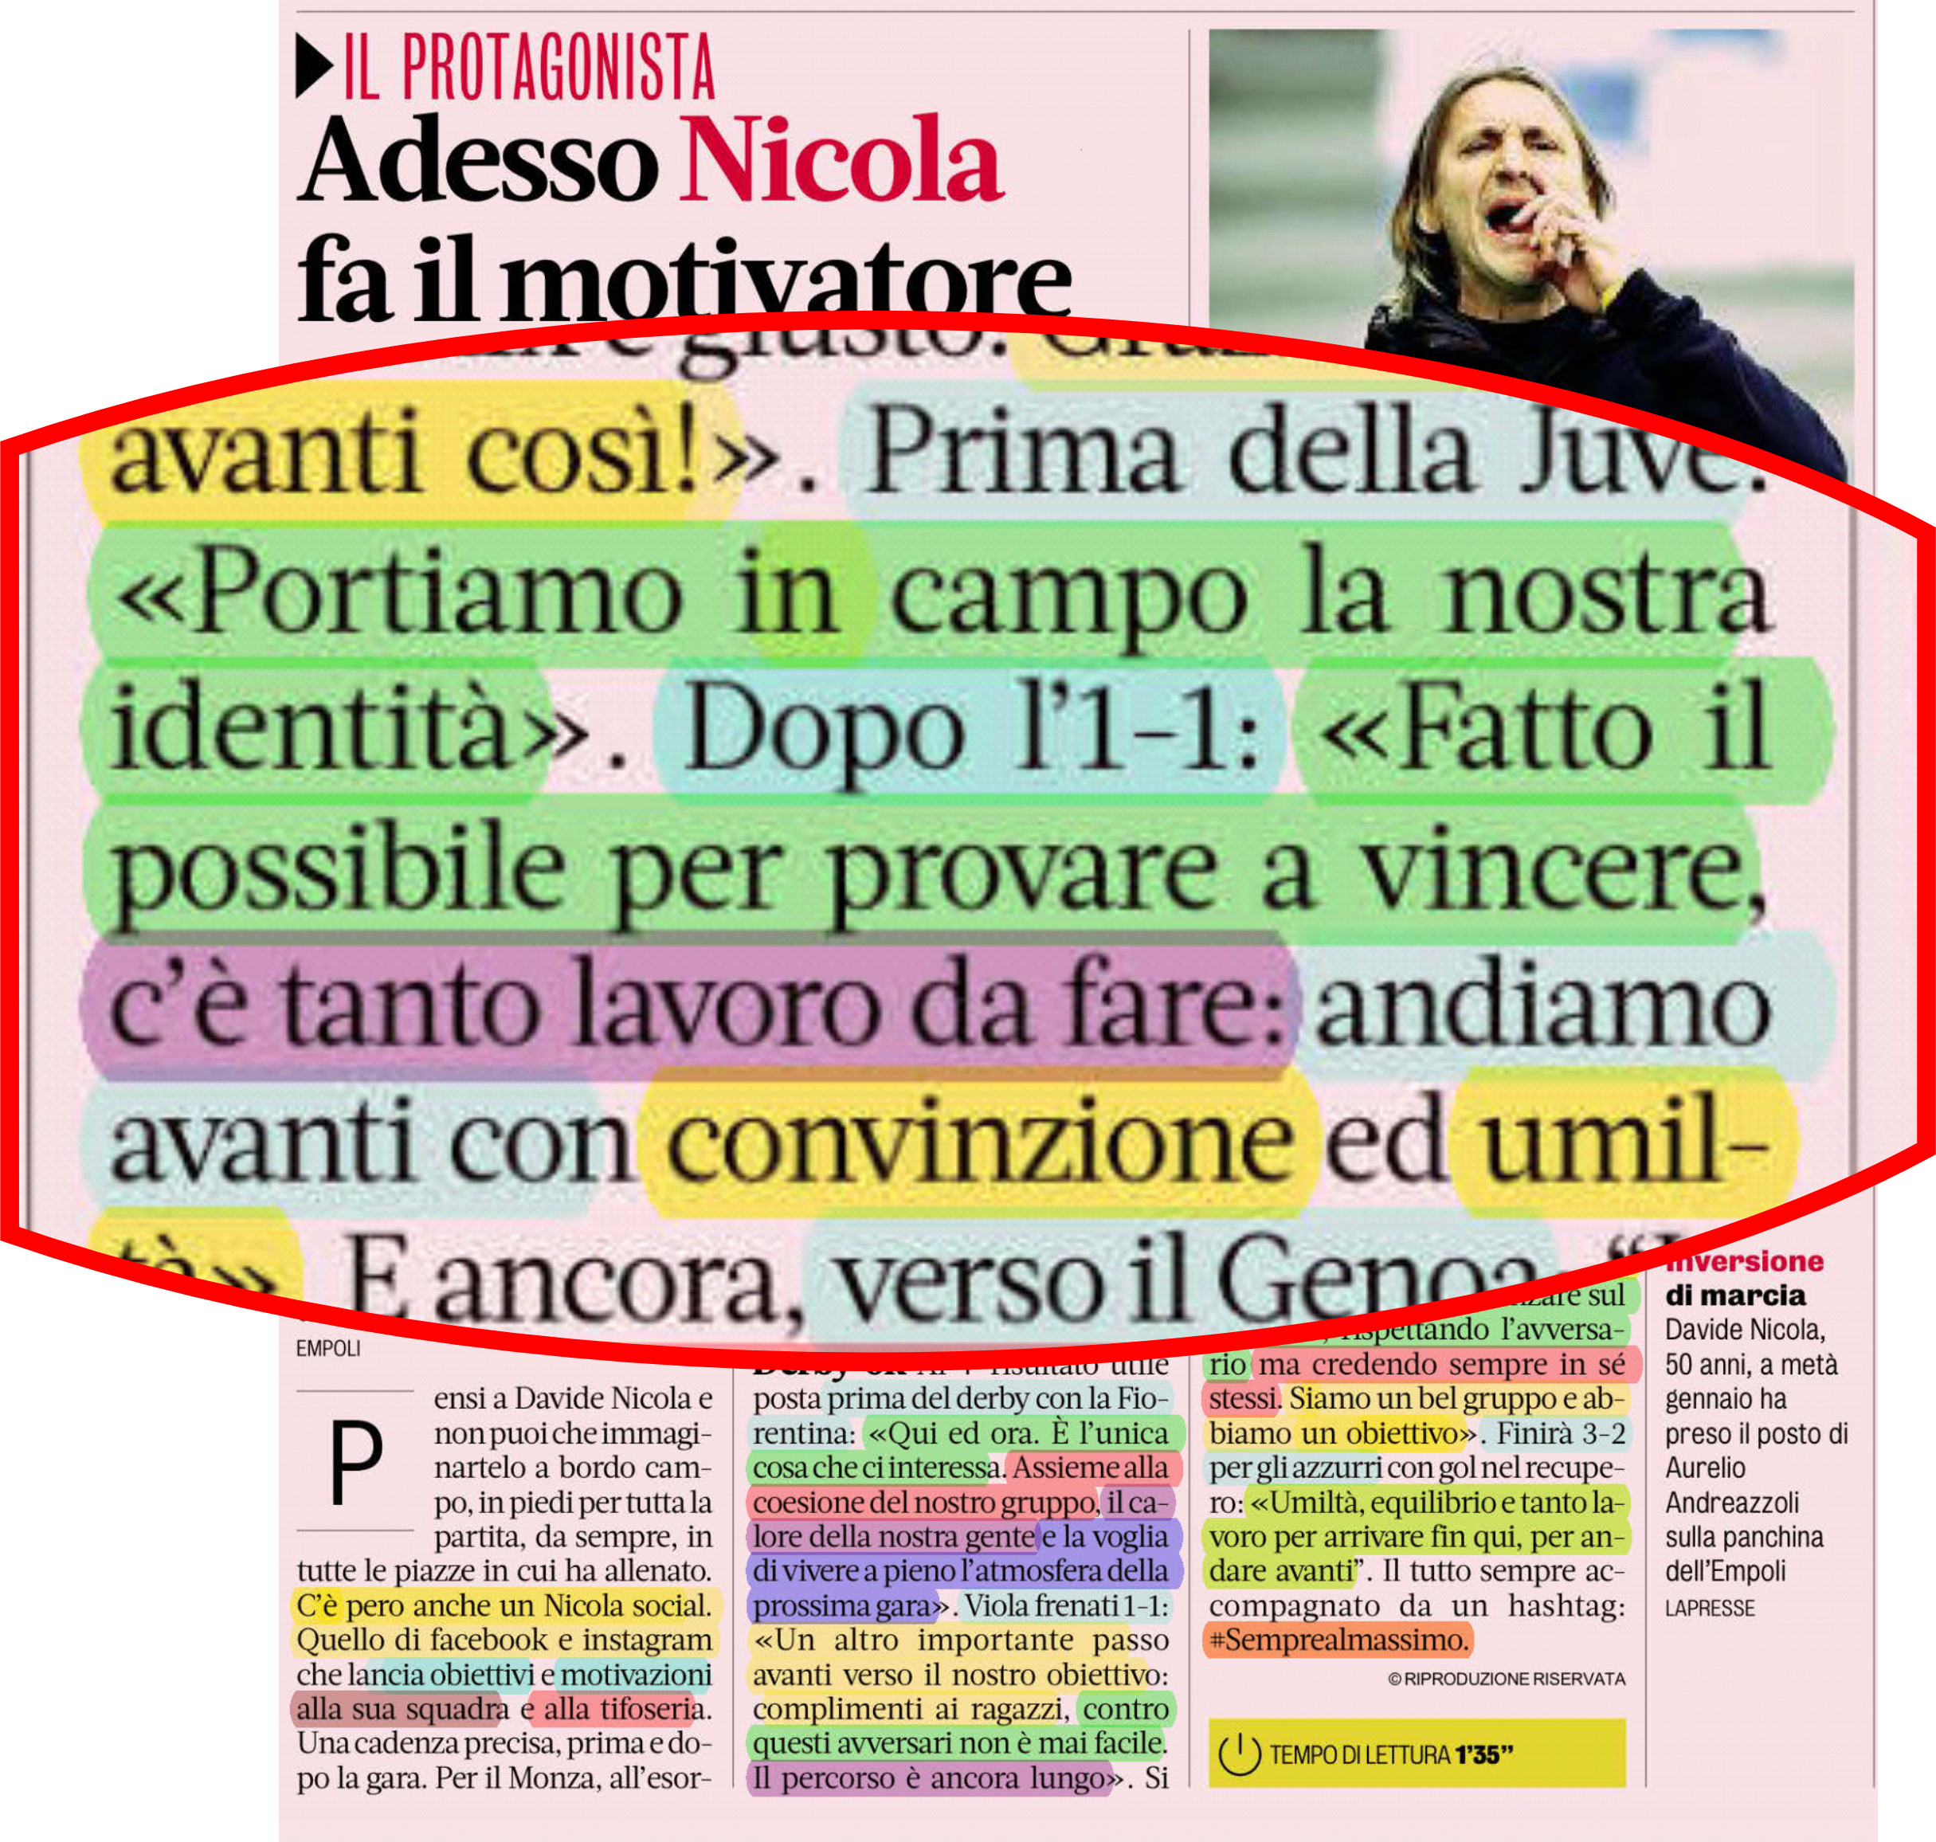

• Avanti Così
• Portare in Campo
• Ns IDENTITÀ
Avanti con:
• CONVINZIONE
• UMILTÀ
#Semprealmassimo
Seconda Gara

Slide 12
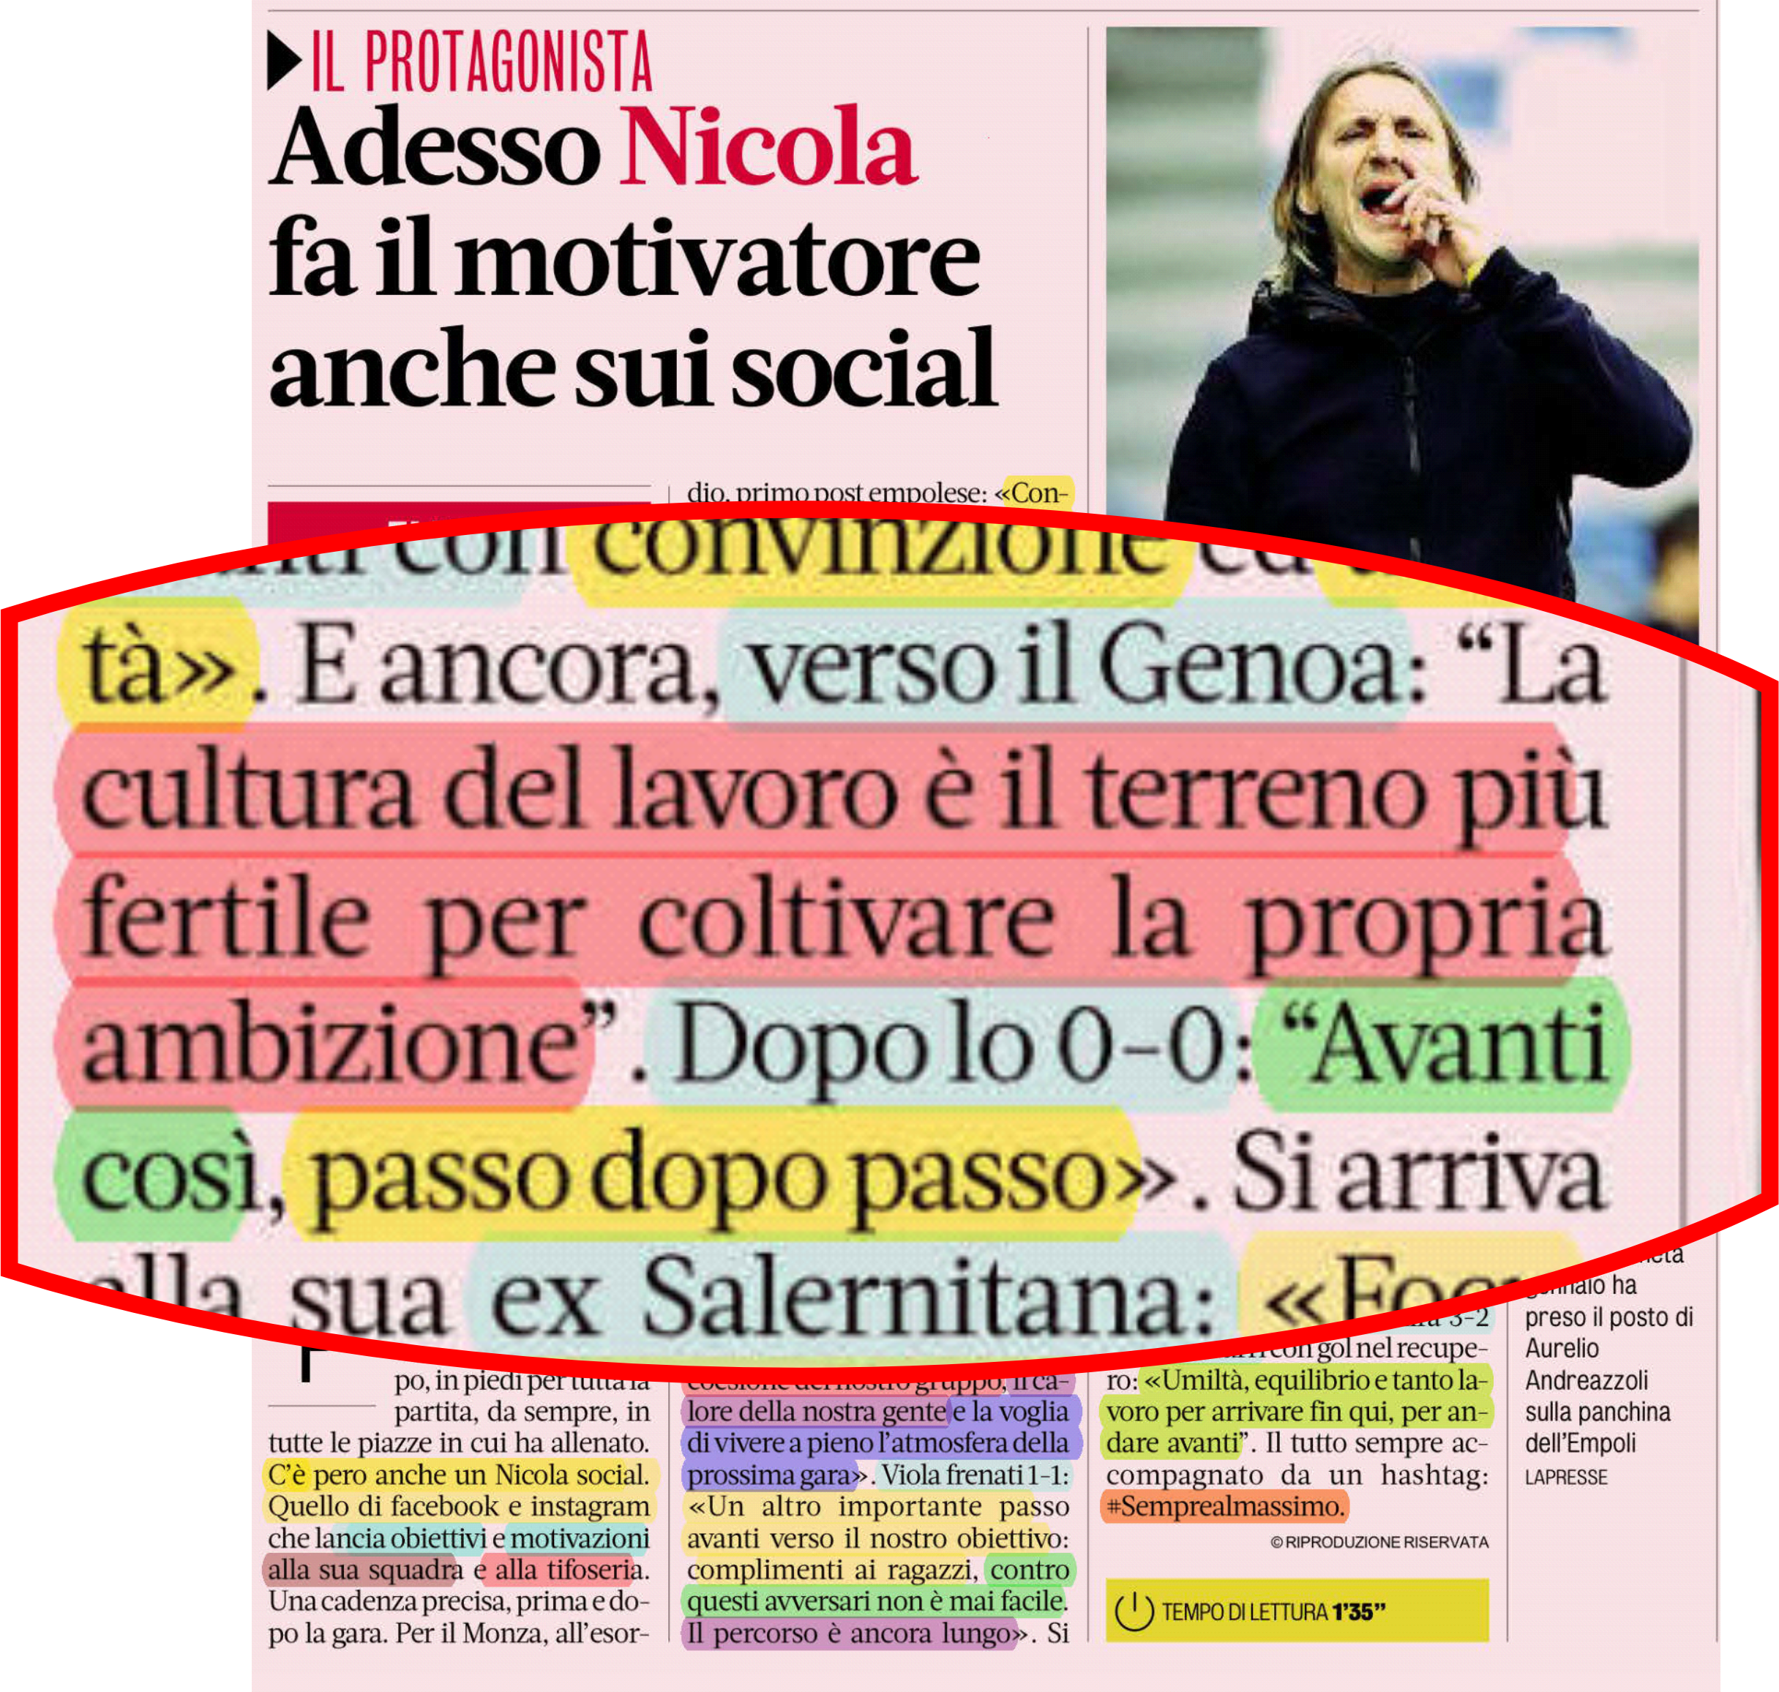

• Cultura del Lavoro
= Terreno Fertile
• coltivare AMBIZIONE
• Avanti cosi
• PASSO dopo
• PASSO
#Semprealmassimo
Terza Gara

Slide 13
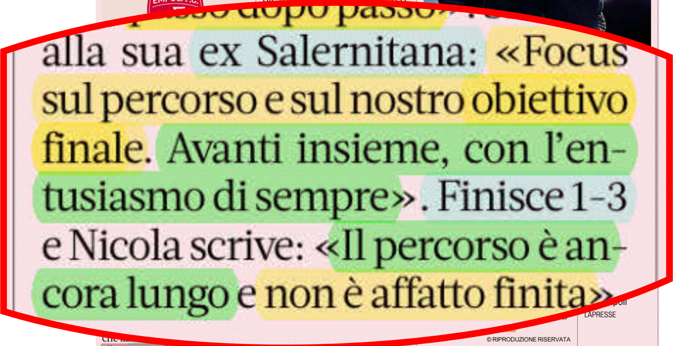

FOCUS
• Ns Percorso
• Ns Obiettivo
PERCORSO
• è ancora Lungo
•non è Af. Finita
#Semprealmassimo
Quarta Gara

Slide 14
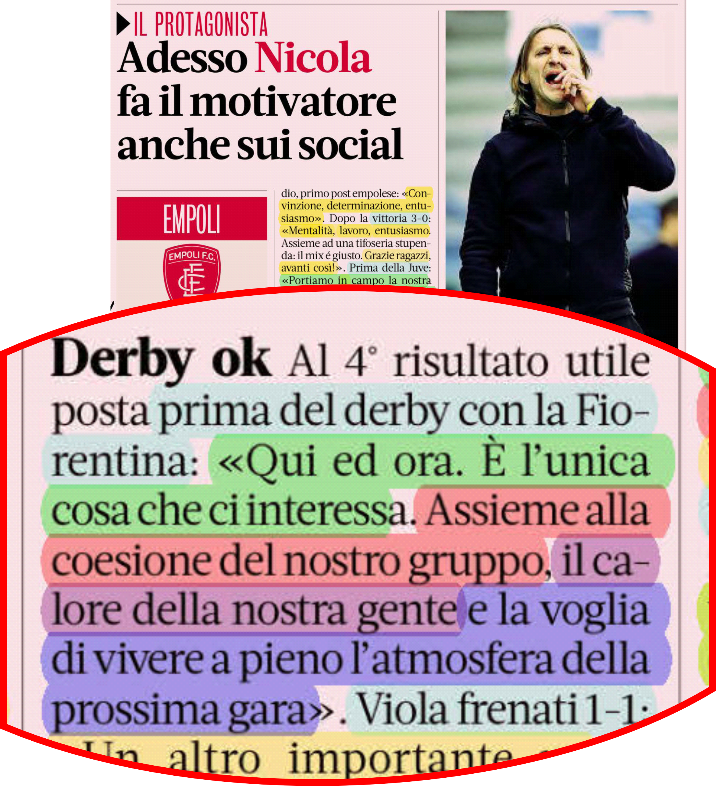

QUI e ORA
• Coesione Ns Gruppo
• Calore Ns Gente
• Voglia di
Vivere a Pieno
• Atmosfera Gara
#Semprealmassimo
Quinta Gara

Slide 15
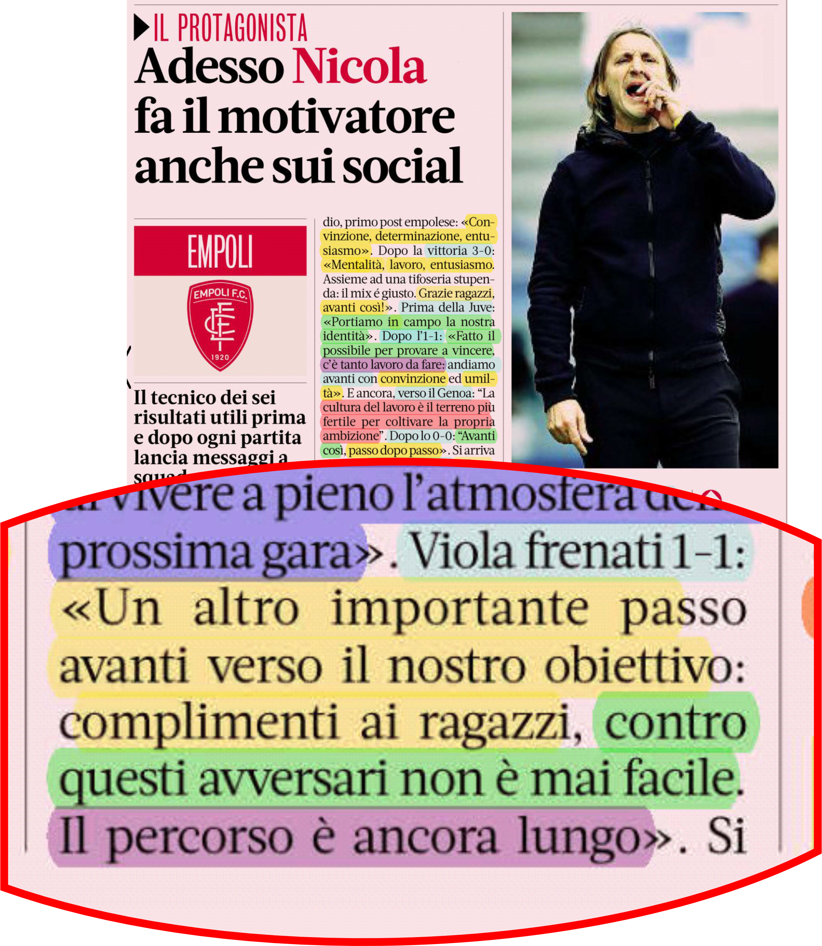
Import. Passo Av
• Vs Ns Obiettivo
• Complimenti Raga…
PERCORSO
• è ancora Lunco
#Semprealmassimo
… dopo Quinta Gara

Slide 16
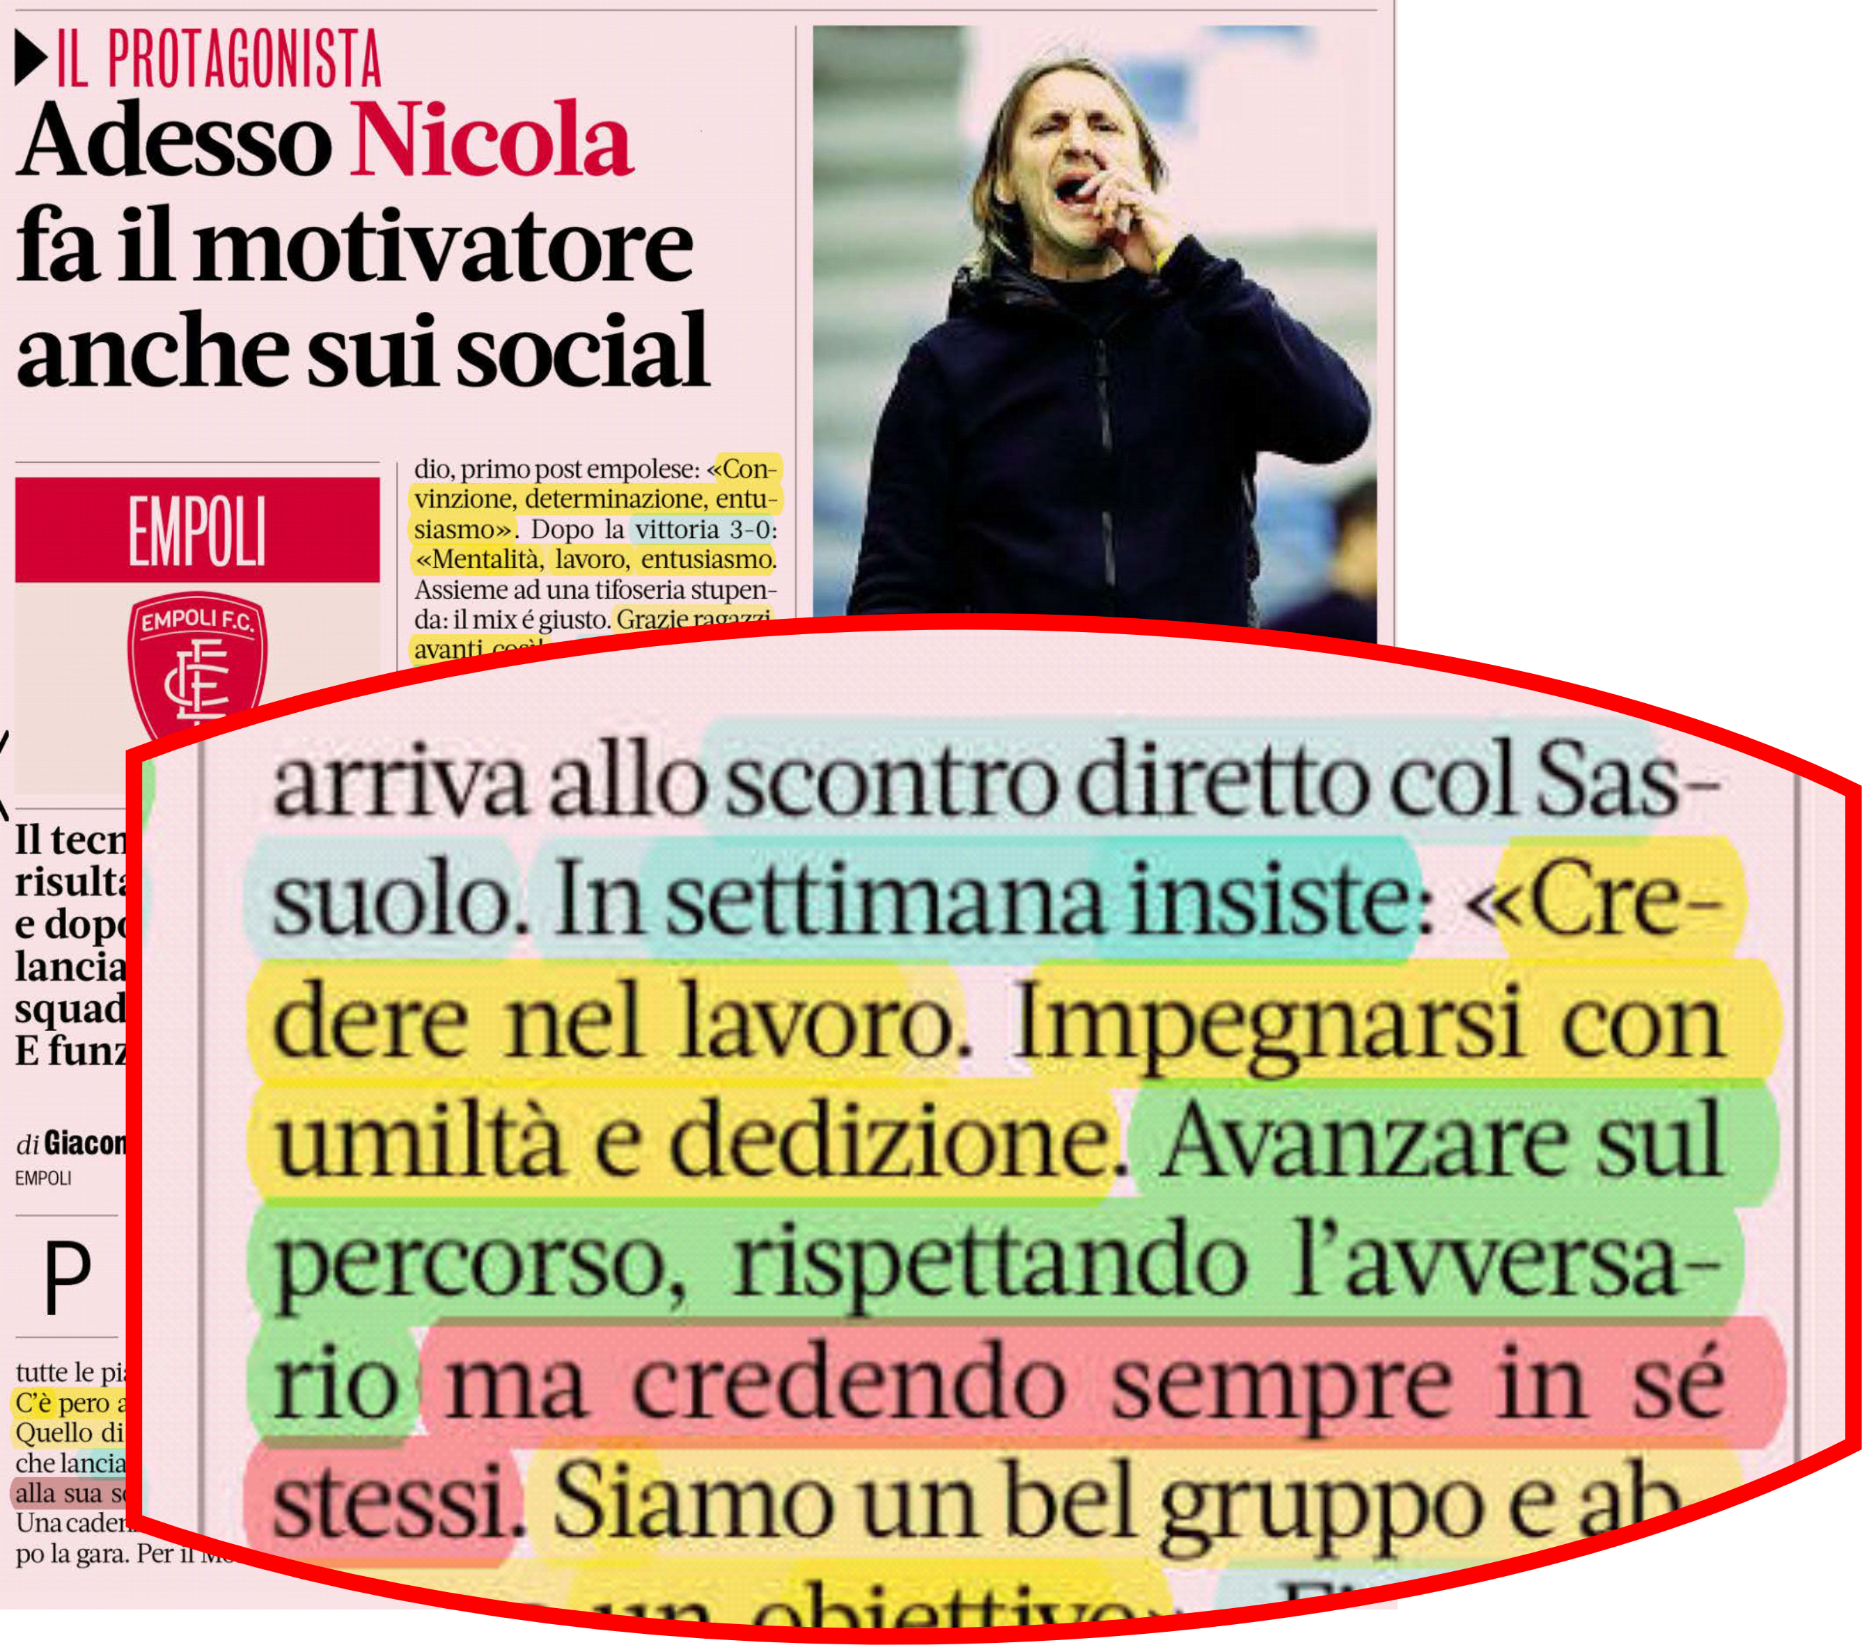

Credere n. Lavoro
• Impegnarsi
• Umiltà & Dedizione
Avanzare / Percorso
• Rispetto / Avversario
• Credere se Stessi
SIAMO UN BEL GRUPPO
#Semprealmassimo
Sesta Gara

Slide 17
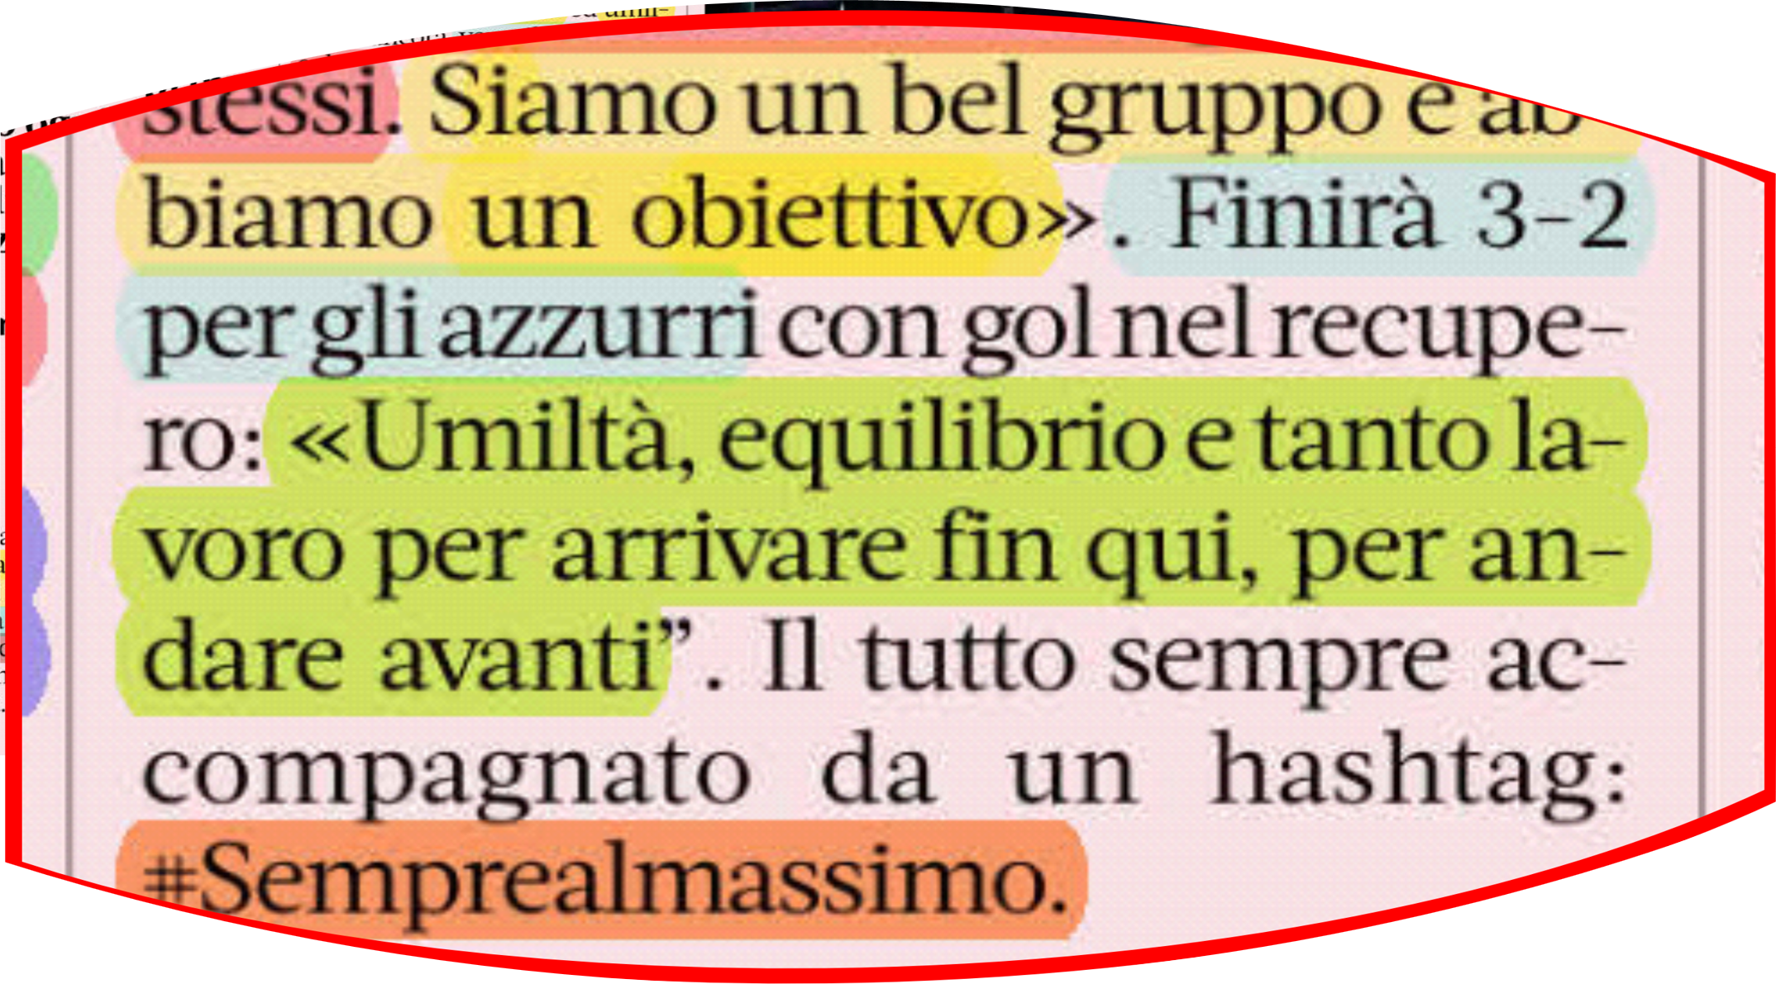
• UMILTÀ
• EQUILIBRIO
Tanto LAVORO
• per Arrivare QUI
• per Andare AVANTI
#Semprealmassimo
… dopo Sesta Gara

Slide 18
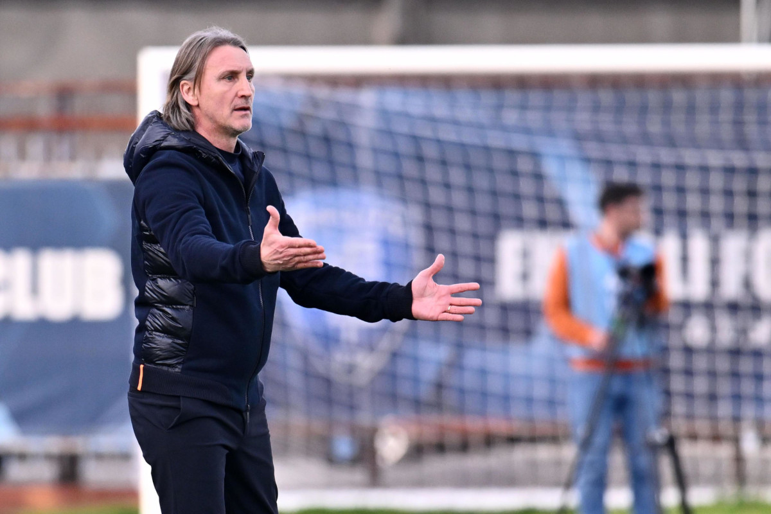

Convinzione
Determinazione
Entusiasmo
Mentalità
Lavoro
Entusiasmo
Portare
in Campo
nostra Identità
Avanti
Convinzione
Umiltà
Cultura d. Lavoro
Terreno Fertile
Coltivare Ambizione
Avanti
Passo
dopo Passo
FOCUS
Percorso •
Obiettivo •
Avanti Insieme
Entusiasmo Sempre
#Semprealmassimo
Sintesi

Slide 19

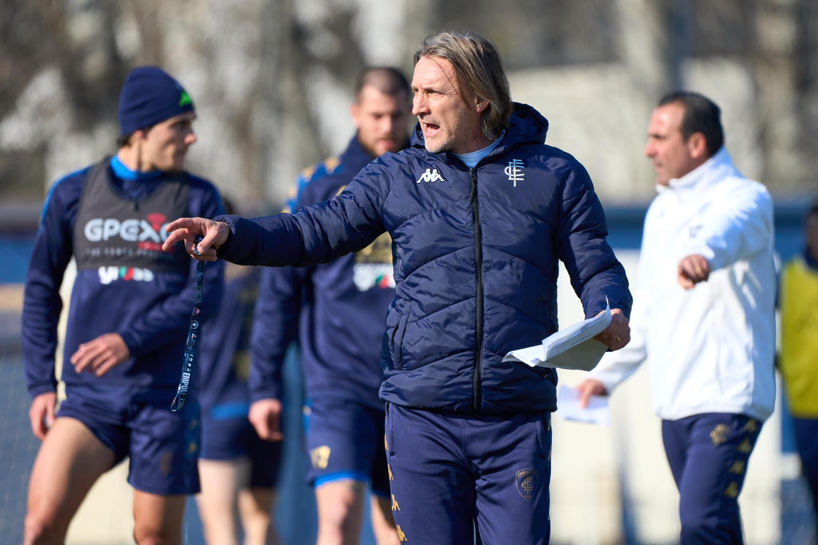
Convinzione ▲▲
Determinazione▲▲
Entusiasmo ▲▲
Mentalità ▲
Identità ▲
Umiltà ▲▲▲
Lavoro ▲▲▲
Ambizione ▲
Obiettivo ▲▲
Avanti ▲▲▲▲▲
Percorso ▲▲▲▲▲
Insieme ▲
Coesione Gruppo
Dedizione
Risp.Vs/Credere se Stessi
Grinta
Organizzazione
Determinazione
#Semprealmassimo
Sintesi

Slide 20
Qui e Ora
L’unico cosa interessa
Coesione del Gruppo
Altro passo
avanti vs ns Obiettivo
Complimenti ai Ragazzi
Insieme nostra gente
Voglia Vivere a pieno Atmofera pros. Gara
Il percorso
è ancora lungo
Credere Lavoro
Impegnarsi con
Umiltà & Dedizione
Umiltà & Equilibrio
Tanto lavoro x arrivare Qui
per Andare Avanti
Rispettando Avver. ◄ ► Credendo in se Stessi
Siamo u. bel Gruppo ◄ ► abbiamo un obbiettivo
#Semprealmassimo
Sintesi

Slide 21

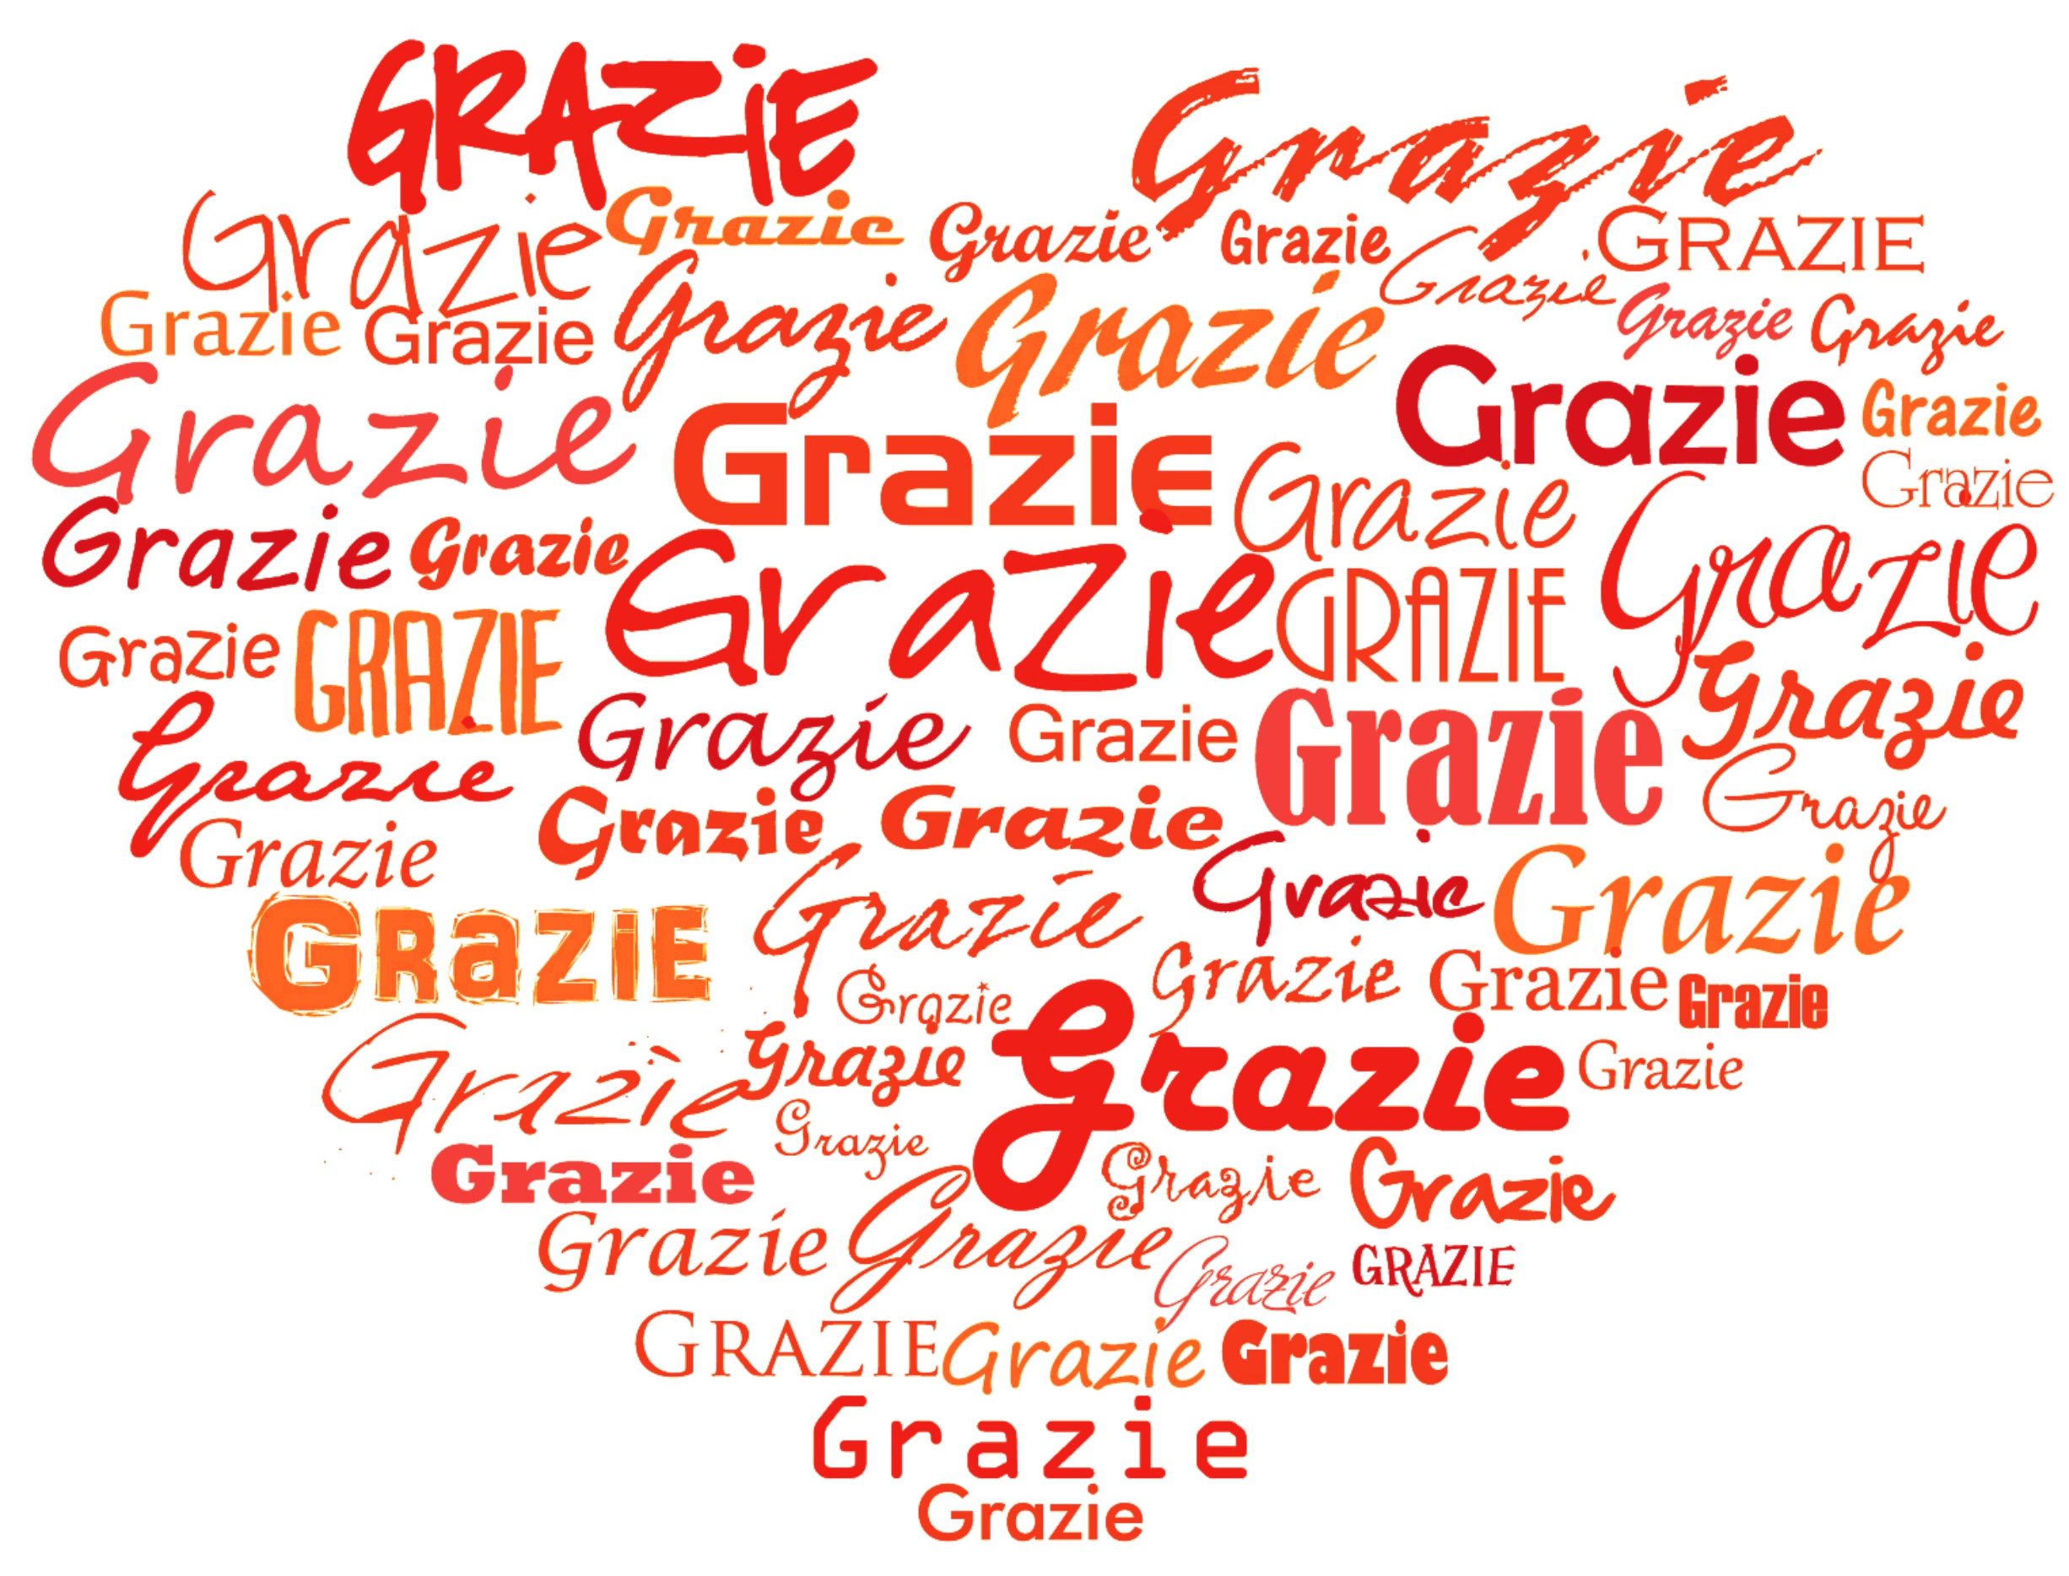
  Davide Nicola
  Davide Nicola
#Semprealmassimo

